Slide 1
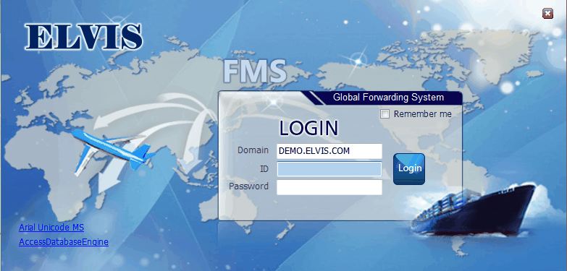
ELVIS USER GUIDE
로그인이 되지 않는 상태에서 원격 서비스를 받아야 할 때 이 곳을 클릭.
ELVIS SYSTEM GUIDE
Domain : 초기 셋팅 시 입력.
ID / PW : 부여 받은 각 User의 ID/PW 입력 후 로그인 클릭.
Remember me : 사용자의 ID/PW 저장.

Slide 2
ELVIS USER GUIDE
저작권에 관하여
프로그램 및 관련된 인쇄물의 저작권은 저작권자의 소유입니다.
귀사는 프로그램을 수행시키기 위해 컴퓨터에 프로그램을 설치하는 것과 보관용 복사본을 만드는 것 이외에
프로그램이나 인쇄물 내용을 무단 복제, 전재, 인용하는 것은 저작권법에 저촉됩니다.
본서 중에 인용된 화면기술 및 소프트웨어는 법에 의해 제작자의 권리가 보호되고 있습니다.
만약 사용자 매뉴얼 및 ELVIS 프로그램에 관하여 문의 사항이 있으시면 양재아이티㈜로 연락 바랍니다.
연 락 처 : 서울특별시 구로구 디지털로34길 43 코오롱싸이언스밸리 I 609, 610호
전화번호 : 1522-7422
FAX 번호 : 02-2025-2778

Slide 3
ELVIS 메뉴
대 메뉴 | 소 메뉴1 | 소 메뉴2 | 비고
실적 | Daily Performance List | Daily Performance List
 | P/L Sheet by M B/L | P/L Sheet by M B/L
 | Other Report | Other Report
 | Group Performance List | Group Performance List
 | 회계월별실적 | 회계월별실적
 | 영업실적회계현황 | 영업실적회계현황

Slide 4
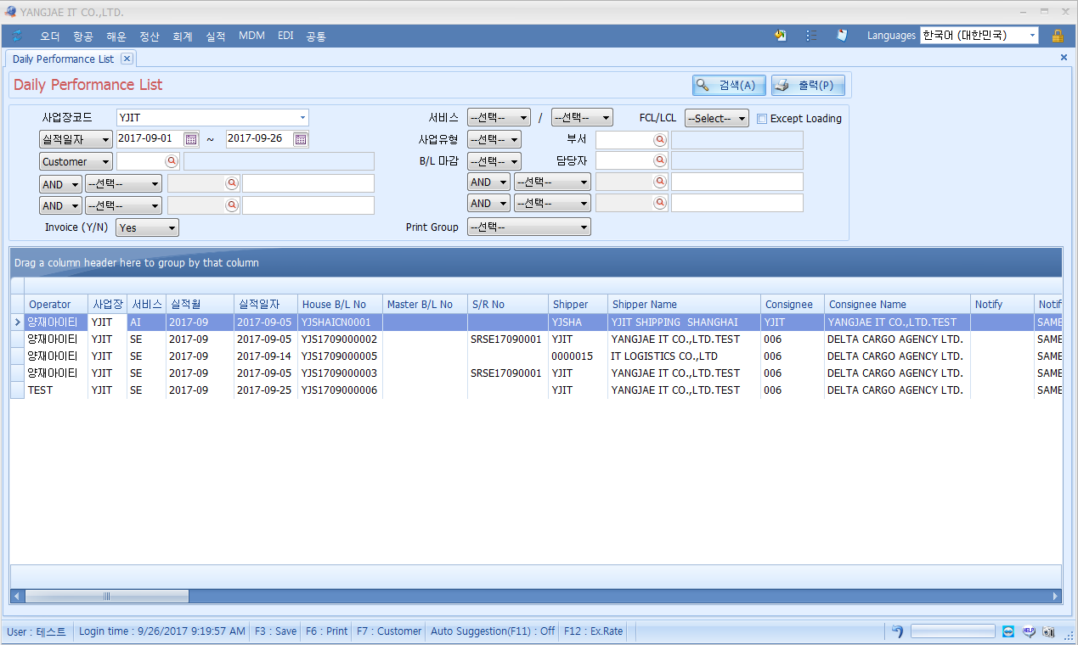
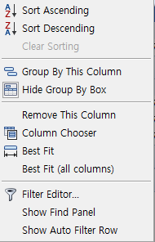
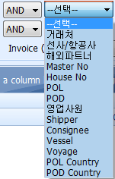
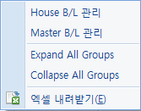
실적 – Daily Performance List
일별 실적 리스트를 조회한다.
1. 사업장코드 : 사업장코드를 선택한다.
2. 실적일자 : 실적일자, ETD 등을 선택 후 일자를 입력한다.
3. Customer : 거래처코드를 검색하여 입력 후 조회한다.
4. 서비스 : 해상/항공/기타 등, 수출/수입을 선택한다.
5. 사업유형 : 사업유형을 선택한다.
6. B/L 마감 : B/L 마감 여부를 선택하여 조회한다.
7. FCL/LCL : FCL/LCL/Bulk를 선택한다.
8. 부서 : 부서코드를 입력한다.
9. 담당자 : 담당자코드를 입력한다.
10. Print Group : 조건별 기준으로 출력 시 선택한다.
[기본설명]
일별 실적을 옵션별로 조회 한다.
조회한 자료를 오른쪽 마우스를 클릭하여 엑셀파일로 다운받을 수 있다.
조회한 자료를 사용자의 편의대로 Grouping할 수 있다.
해당 항목을 ‘Drag a column here…’ 부분에 마우스로 드래그하여 갖다 놓는다.
빈 공간에 오른쪽 마우스를 클릭하여 House BL / Master BL 화면으로 이동할 수 있다.
11. AND : 조건 검색 시 OR/AND 선택하여 조회한다.
12. 선택 : 거래처, 선사/항공사 등 여러 검색 조건을 선택한다.

Slide 5
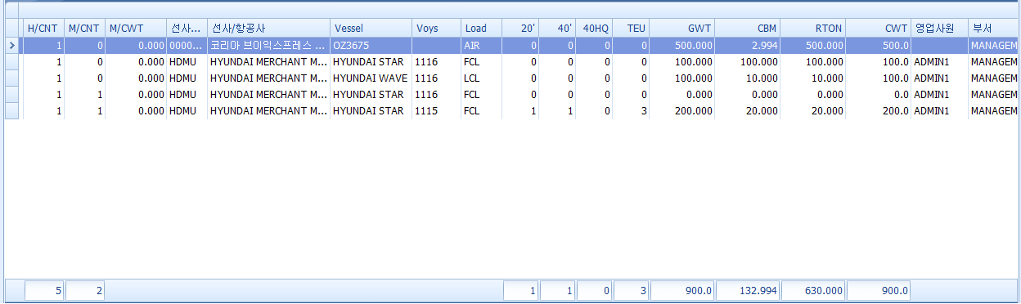
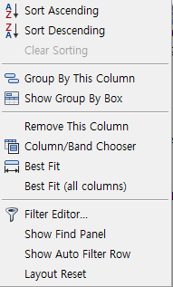
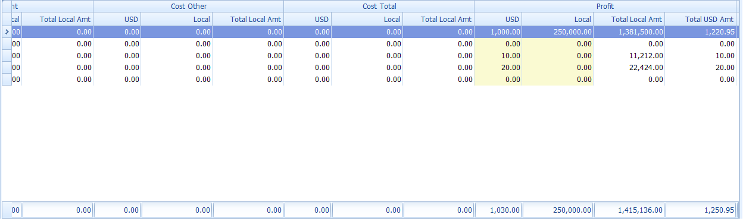
실적 – Daily Performance List
일별 실적 리스트를 조회한다.
13. 조회된 자료의 항목에 오른쪽 마우스를 클릭하면 텍스트
메뉴가 생긴다. 위 메뉴(좌)에서 ‘Show Group By Box’를 선택하
면 Drag a column here to group by that column 문구가 쓰인
공간(Grouping Box)이 생긴다. 이 공간에 해당 항목을 마우스로
드래그하여 편의대로 자료를 Grouping할 수 있다.
14. 항목을 Sorting 하는 기능이 있다.
15. 항목을 드래그하여 빈 공간에 놓으면 항목을 삭제할 수 있다.
16. 모든 것을 원위치 시키려면 Layout Reset을 선택한다.
[기본설명]
일별 실적을 옵션별로 조회 한다.
조회한 자료를 오른쪽 마우스를 클릭하여 엑셀파일로 다운받을 수 있다.
조회한 자료를 사용자의 편의대로 조정할 수 있다. (엑셀의 피벗 기능)
해당 항목을 ‘Drag a column here…’ 부분에 마우스로 드래그하여 갖다 놓는다.

Slide 6
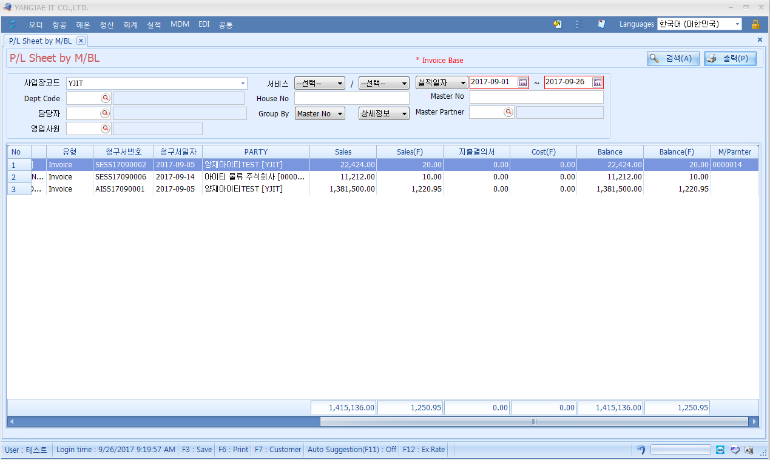
실적 – P/L Sheet by M B/L
Master BL별 P/L 시트를 조회한다.
1. 사업장코드 : 사업장코드를 선택한다.
2. 실적일자 : 실적일자, ETD 등을 선택 후 일자를 입력한다.
3. Dept Code : 부서코드를 검색하여 입력한다.
4. 담당자 : 담당자코드를 입력한다.
5. 영업사원 : 영업사원 코드를 입력한다.
6. 서비스 : 해상/항공/기타 등, 수출/수입을 선택한다.
7. House No : House BL No를 입력한다.
8. Group By : Master / SR No 기준을 선택하여 조회한다.
9. 상세정보 : 상세정보/요약정보 등을 선택한다.
10. Master No : Master BL No를 입력한다.
11. Master Partner : 파트너코드를 입력한다.
[기본설명]
Master BL별 P/L 시트를 옵션별로 조회 한다.
조회한 자료를 오른쪽 마우스를 클릭하여 엑셀파일로 다운받을 수 있다.
조회한 자료를 사용자의 편의대로 Grouping할 수 있다.
해당 항목을 ‘Drag a column here…’ 부분에 마우스로 드래그하여 갖다 놓는다.
빈 공간에 오른쪽 마우스를 클릭하여 House BL / Master BL 화면으로 이동할 수 있다.
13. 조회된 자료의 항목에 오른쪽 마우스를 클릭하면 텍스트
메뉴가 생긴다. 위 메뉴(좌)에서 ‘Show Group By Box’를 선택하
면 Drag a column here to group by that column 문구가 쓰인
공간(Grouping Box)이 생긴다. 이 공간에 해당 항목을 마우스로
드래그하여 편의대로 자료를 Grouping할 수 있다.

Slide 7
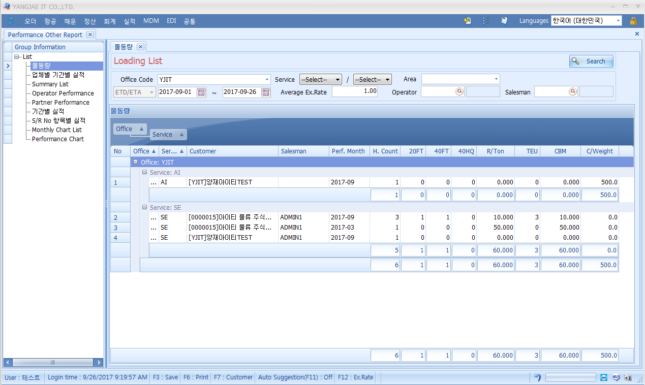
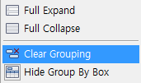

실적 – Other Report
물동량 실적(Loading List)을 조회한다.
1. Office Code : 사업장코드를 선택한다.
2. ETD/ETA : 조회하고자 하는 일자를 입력한다.
3. 서비스 : 해상/항공/기타 등, 수출/수입을 선택한다.
4. Area : 북미/유럽 등 지역을 선택한다. (중복 선택 가능)
5. Operator : 입력자 코드를 입력한다.
6. Salesman : 영업사원 코드를 입력한다.
7. Grouping을 해제하려면 Grouping Box에 오른쪽 마우스를
클릭하여 텍스트 메뉴의 ‘Clear Grouping’을 선택한다.
8. Grouping Box를 해제하려면 ‘Hide Group By Box’를 선택한다.
9. 조회된 자료의 항목에 오른쪽 마우스를 클릭하면 텍스트
메뉴가 생긴다. 위 메뉴(좌)에서 ‘Show Group By Box’를 선택하
면 Drag a column here to group by that column 문구가 쓰인
공간(Grouping Box)이 생긴다. 이 공간에 해당 항목을 마우스로
드래그하여 편의대로 자료를 Grouping할 수 있다.
[기본설명]
물동량 실적을 조회 옵션별로 조회한다.
조회한 자료를 오른쪽 마우스를 클릭하여 엑셀파일(Export Excel)로 다운받을 수 있다.
조회한 자료를 사용자의 편의대로 Grouping할 수 있다.
해당 항목을 ‘Drag a column here…’ 부분에 마우스로 드래그하여 갖다 놓는다.
Grouping한 상태의 화면에서 오른쪽 마우스의 Expand All Groups(펼침) / Collapse All Groups(닫음)로 화면 을 조정할 수 있다.

Slide 8
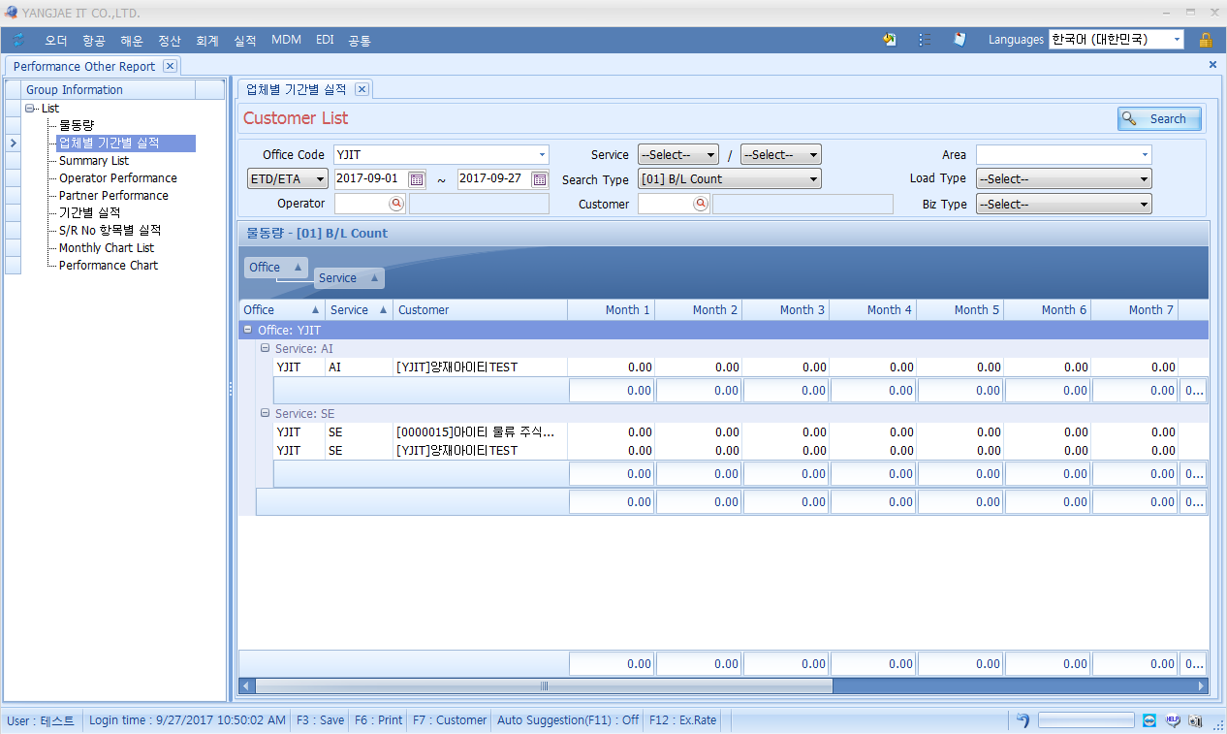

실적 – Other Report
업체별 기간별 실적을 조회한다.
1. Office Code : 사업장코드를 선택한다.
2. ETD/ETA : 조회하고자 하는 일자를 입력한다.
3. Operator : 입력자 코드를 입력한다.
4. 서비스 : 해상/항공/기타 등, 수출/수입을 선택한다.
5. Search Type : 조회하고자 하는 데이터를 선택한다.
6. Customer : 거래처 코드를 선택한다.
7. Area : 북미/유럽 등 지역을 선택한다. (중복 선택 가능)
8. Load Type : FCL/LCL/Bulk를 선택한다.
9. Biz Type : 사업 유형 코드를 선택한다.
[기본설명]
업체별, 기간별 실적을 조회 옵션별로 조회한다.
조회한 자료를 오른쪽 마우스를 클릭하여 엑셀파일(Export Excel)로 다운받을 수 있다.
조회한 자료를 사용자의 편의대로 Grouping할 수 있다.
해당 항목을 ‘Drag a column here…’ 부분에 마우스로 드래그하여 갖다 놓는다.
Grouping한 상태의 화면에서 오른쪽 마우스의 Expand All Groups(펼침) / Collapse All Groups(닫음)로 화면 을 조정할 수 있다.
10. Grouping을 해제하려면 Grouping Box에 오른쪽 마우스를
클릭하여 텍스트 메뉴의 ‘Clear Grouping’을 선택한다.
11. Grouping Box를 해제하려면 ‘Hide Group By Box’를 선택한다.
12. 조회된 자료의 항목에 오른쪽 마우스를 클릭하면 텍스트
메뉴가 생긴다. 위 메뉴(좌)에서 ‘Show Group By Box’를 선택하
면 Drag a column here to group by that column 문구가 쓰인
공간(Grouping Box)이 생긴다. 이 공간에 해당 항목을 마우스로
드래그하여 편의대로 자료를 Grouping할 수 있다.

Slide 9
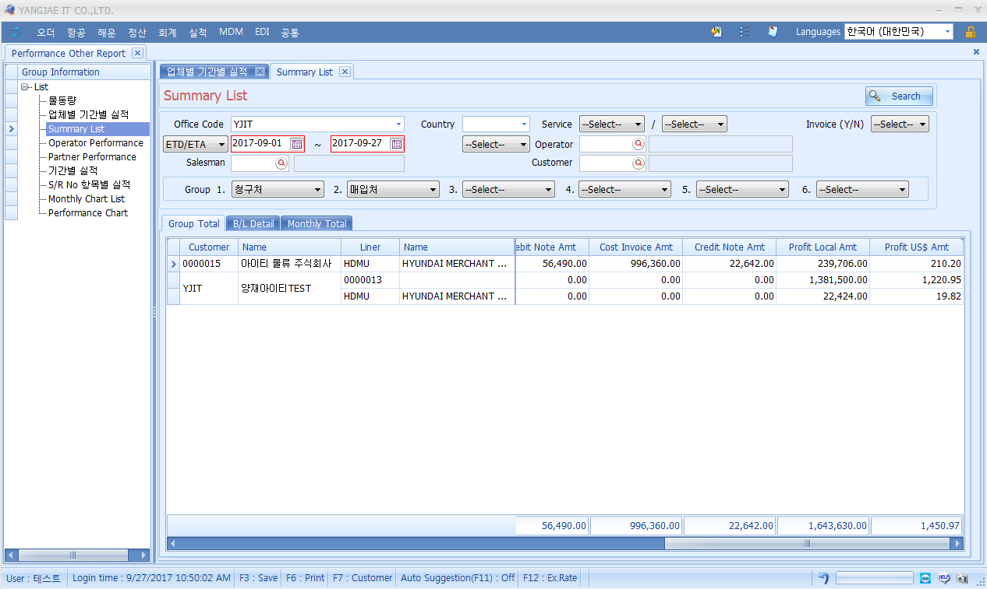
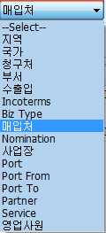
실적 – Other Report
Summary List를 조회한다.
1. Office Code : 사업장코드를 선택한다.
2. ETD/ETA : 조회하고자 하는 일자를 입력한다.
3. Salesman : 영업사원 코드를 입력한다.
4. Country :
5. Load Type : FCL/LCL/Bulk를 선택한다.
6. Service : 해상/항공/기타 등, 수출/수입을 선택한다.
7. Operator : 입력자 코드를 입력한다.
8. Customer : 거래처 코드를 선택한다.
9. Invoice (Y/N) : 인보이스 유무를 선택한다.
[기본설명]
그룹별 Summary 실적을 조회한다.
조회한 자료를 오른쪽 마우스를 클릭하여 엑셀파일(Export Excel)로 다운받을 수 있다.
Group Total, B/L Detail, Monthly Total로 실적을 볼 수 있다.
10. Group : 그룹별로 조회하고자 하는 조건을 선택하여 조회한다.
1그룹~6그룹까지 그룹별 조회가 가능하다.

Slide 10
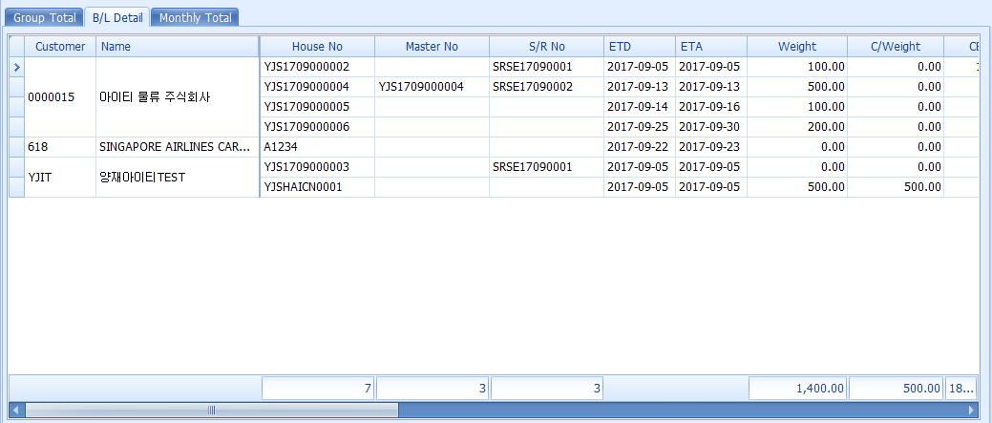
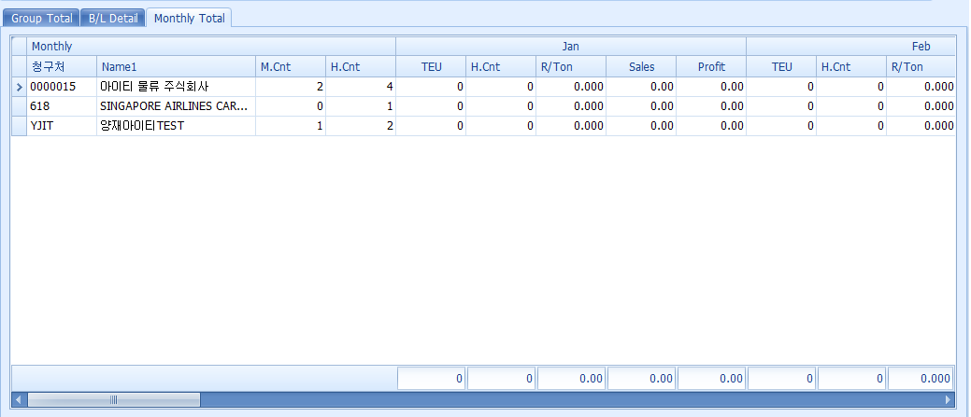
실적 – Other Report
Summary List를 조회한다.
1. B/L Detail : BL별 실적 결과를 조회할 수 있다.
2. . Monthly Total : 월별 실적 결과를 조회할 수 있다.
[기본설명]
그룹별 Summary 실적을 조회한다.
조회한 자료를 오른쪽 마우스를 클릭하여 엑셀파일(Export Excel)로 다운받을 수 있다.
Group Total, B/L Detail, Monthly Total로 실적을 볼 수 있다.

Slide 11
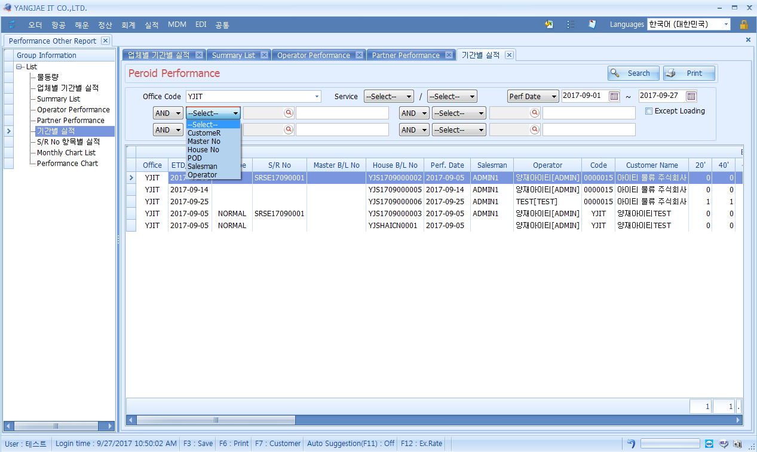
실적 – Other Report
기간별 실적을 조회한다.
1. Office Code : 사업장코드를 선택한다.
2. Service : 해상/항공/기타 등, 수출/수입을 선택한다.
3. Perf Date : 실적일자, ETD/ETA를 선택 후 일자를 입력한다.
4. AND : 조건 검색 시 OR/AND 선택하여 조회한다.
5. Select : 거래처, Master, House No 등 검색 조건을 선택한다.
6. Except Loading : 매출 등 운임실적이 없는 자료를 제외한
실적을 조회 시 체크박스에 체크한 후 조회한다.
7. 조회된 자료의 항목에 오른쪽 마우스를 클릭하면 텍스트
메뉴가 생긴다. 위 메뉴(좌)에서 ‘Show Group By Box’를 선택하
면 Drag a column here to group by that column 문구가 쓰인
공간(Grouping Box)이 생긴다. 이 공간에 해당 항목을 마우스로
드래그하여 편의대로 자료를 Grouping할 수 있다.
[기본설명]
기간별 P/L 및 해상/항공 운임과 기타운임 실적을 조회한다.
조회한 자료를 오른쪽 마우스를 클릭하여 엑셀파일로 다운받을 수 있다.
조회한 자료를 사용자의 편의대로 Grouping할 수 있다.
해당 항목을 ‘Drag a column here…’ 부분에 마우스로 드래그하여 갖다 놓는다.
빈 공간에 오른쪽 마우스를 클릭하여 House BL / Master BL 화면으로 이동할 수 있다.
Grouping한 상태의 화면에서 오른쪽 마우스의 Expand All Groups(펼침) / Collapse All Groups(닫음)로 화면 을 조정할 수 있다.

Slide 12
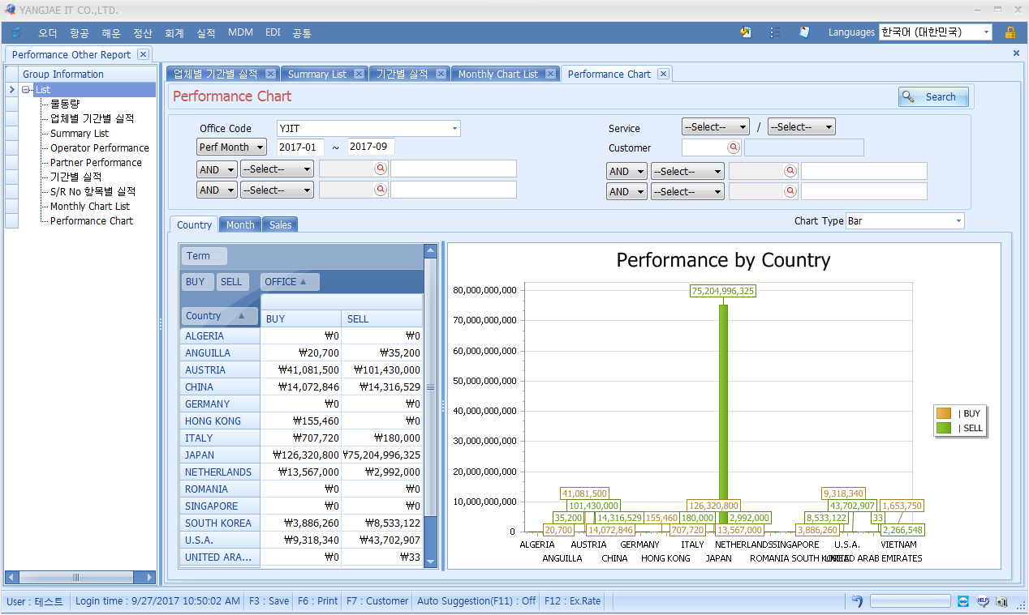
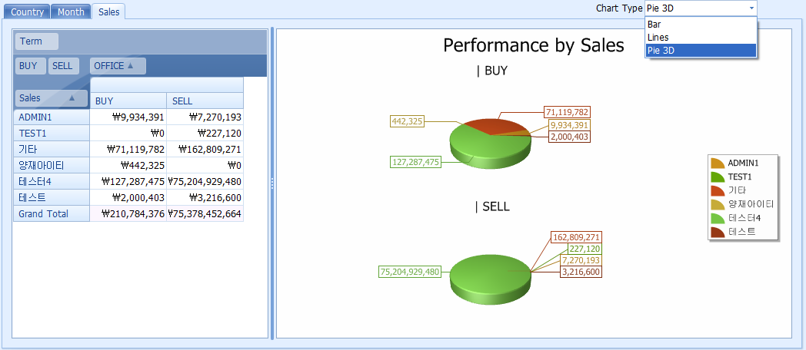
실적 – Other Report
Performance Chart를 조회한다.
1. Office Code : 사업장코드를 선택한다.
2. Perf. Month : Perf Month/ETD 등 기준별로 월을 입력한다.
3. Service : 해상/항공/기타 등, 수출/수입을 선택한다.
4. Customer : 거래처 코드를 선택한다.
5. AND : 조건 검색 시 OR/AND 선택하여 조회한다.
6. Select : 거래처, Master, House No 등 검색 조건을 선택한다.
7. Chart Type : 차트 유형별 선택이 가능하다.
[기본설명]
실적 자료를 차트로 나타낼 수 있다.
차트 Type별로 여러 차트를 조회한다.
왼쪽 표는 엑셀의 피벗테이블 기능과 같은 기능으로 조회할 수 있다.
BUY/SELL/TERM/COUNTRY/OFFICE를 가로, 세로로 구성하여 표를 생성할 수 있다.

Slide 13
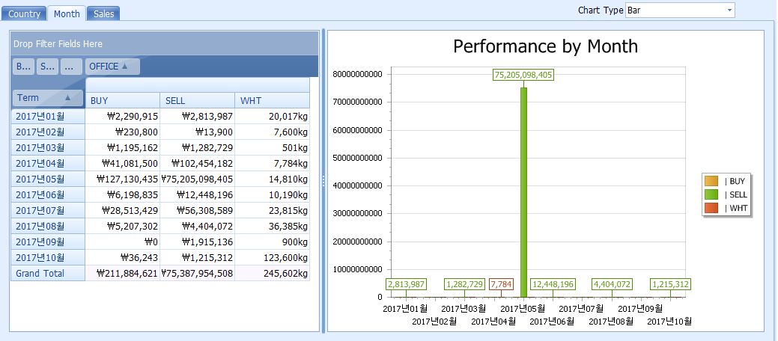
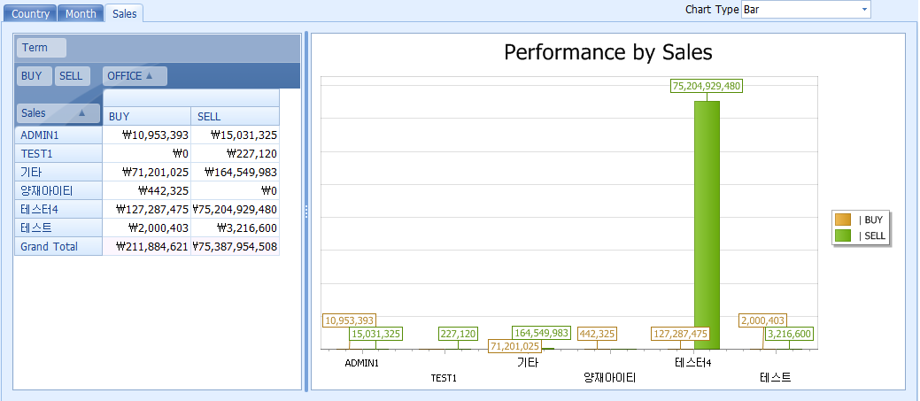
실적 – Other Report
Performance Chart를 조회한다.
1. Month : 월별로 표를 구성한다.
2. Sales : 영업사원별로 표를 구성한다.
[기본설명]
실적 자료를 차트로 나타낼 수 있다.
차트 Type별로 여러 차트를 조회한다.
왼쪽 표는 엑셀의 피벗테이블 기능과 같은 기능으로 조회할 수 있다.
BUY/SELL/TERM/COUNTRY/OFFICE를 가로, 세로로 구성하여 표를 생성할 수 있다.
3. Chart Type : 차트 유형별 선택이 가능하다.

Slide 14
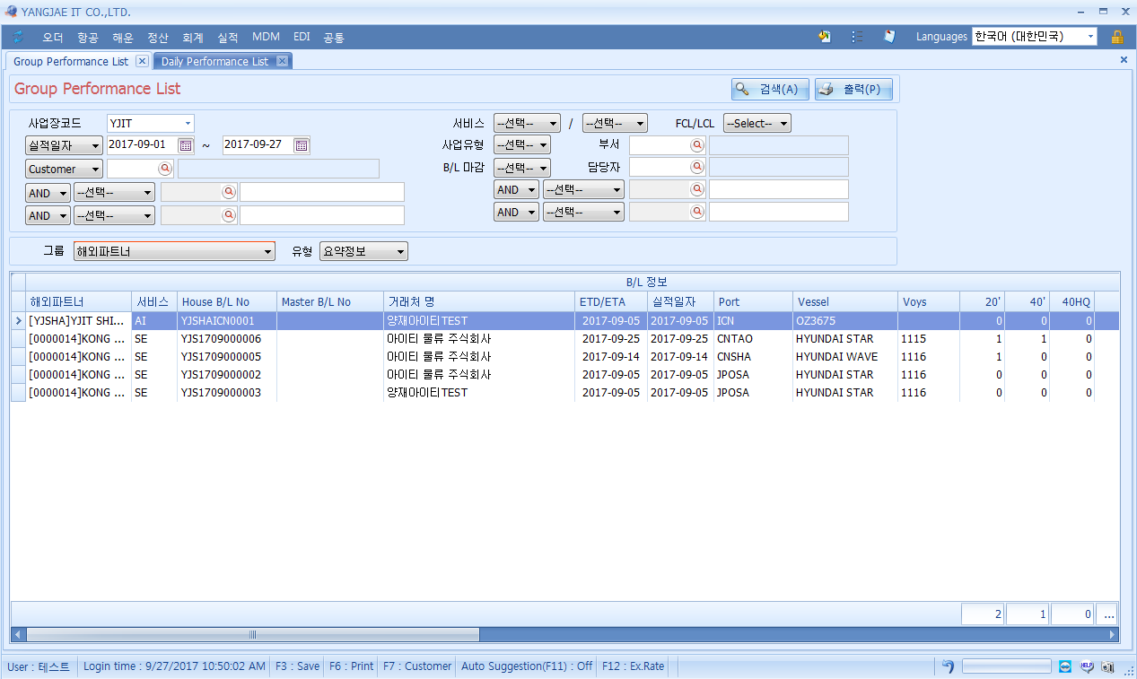
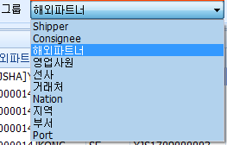
실적 – Group Performance List
그룹별 실적 리스트를 조회한다.
1. 사업장코드 : 사업장코드를 선택한다.
2. 실적일자 : 실적일자, ETD 등을 선택 후 일자를 입력한다.
3. Customer : 거래처코드를 검색하여 입력 후 조회한다.
4. 서비스 : 해상/항공/기타 등, 수출/수입을 선택한다.
5. 사업유형 : 사업유형을 선택한다.
6. B/L 마감 : B/L 마감 여부를 선택하여 조회한다.
7. FCL/LCL : FCL/LCL/Bulk를 선택한다.
8. 부서 : 부서코드를 입력한다.
9. 담당자 : 담당자코드를 입력한다.
10. AND : 조건 검색 시 OR/AND 선택하여 조회한다.
11. 선택 : 거래처, 선사/항공사 등 여러 검색 조건을 선택한다.
12. 그룹 : 조회할 해당 그룹을 선택한다.
13. 유형 : 상세정보/요약정보를 선택한다.
[기본설명]
그룹별 실적을 옵션별로 조회 한다.
조회한 자료를 오른쪽 마우스를 클릭하여 엑셀파일로 다운받을 수 있다.
조회한 자료를 사용자의 편의대로 Grouping할 수 있다.
해당 항목을 ‘Drag a column here…’ 부분에 마우스로 드래그하여 갖다 놓는다.
빈 공간에 오른쪽 마우스를 클릭하여 House BL / Master BL 화면으로 이동할 수 있다.
Grouping한 상태의 화면에서 오른쪽 마우스의 Expand All Groups(펼침) / Collapse All Groups(닫음)로 화면 을 조정할 수 있다.

Slide 15
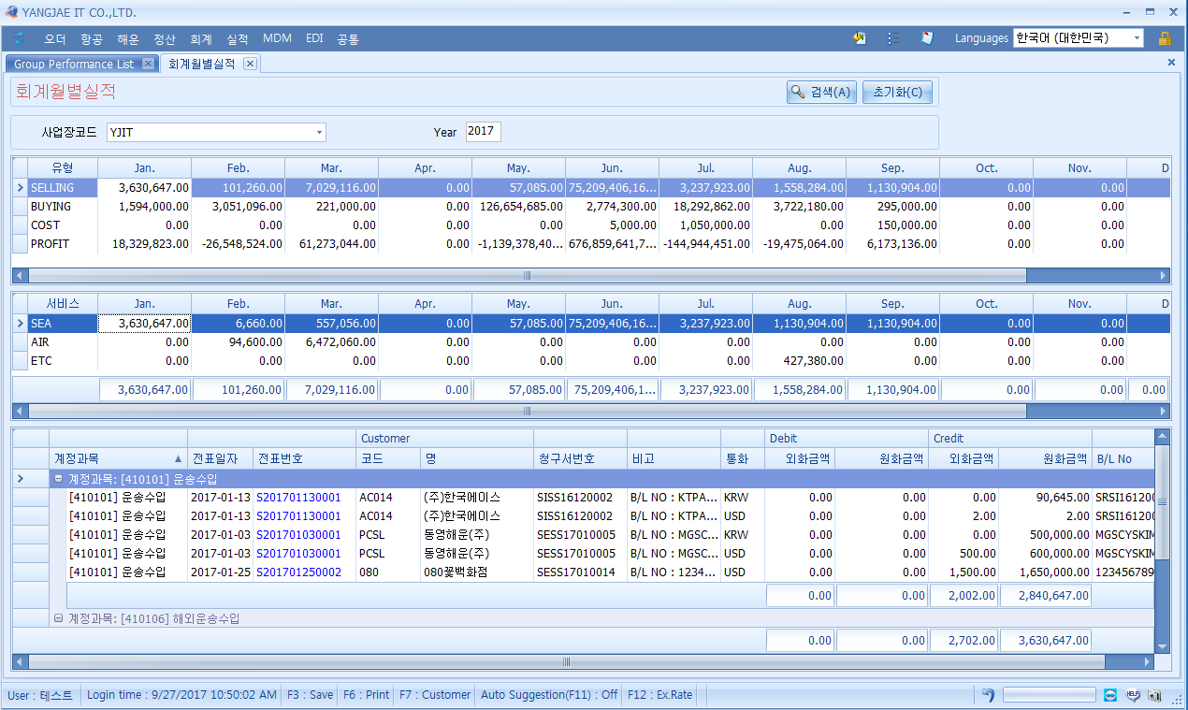
실적 – 회계 월별 실적
회계 월별 실적을 조회한다.
1. 사업장코드 : 사업장코드를 선택한다.
2. Year : 연도를 입력한다.
[기본설명]
회계 월별 실적을 조회한다.
오른쪽 마우스를 클릭하여 엑셀파일로 다운받을 수 있다.
각 유형의 행을 클릭하면 아래 서비스별로 자료가 조회된다.
각 서비스의 행을 클릭하면 아래 계정과목별로 자료가 조회된다.

Slide 16
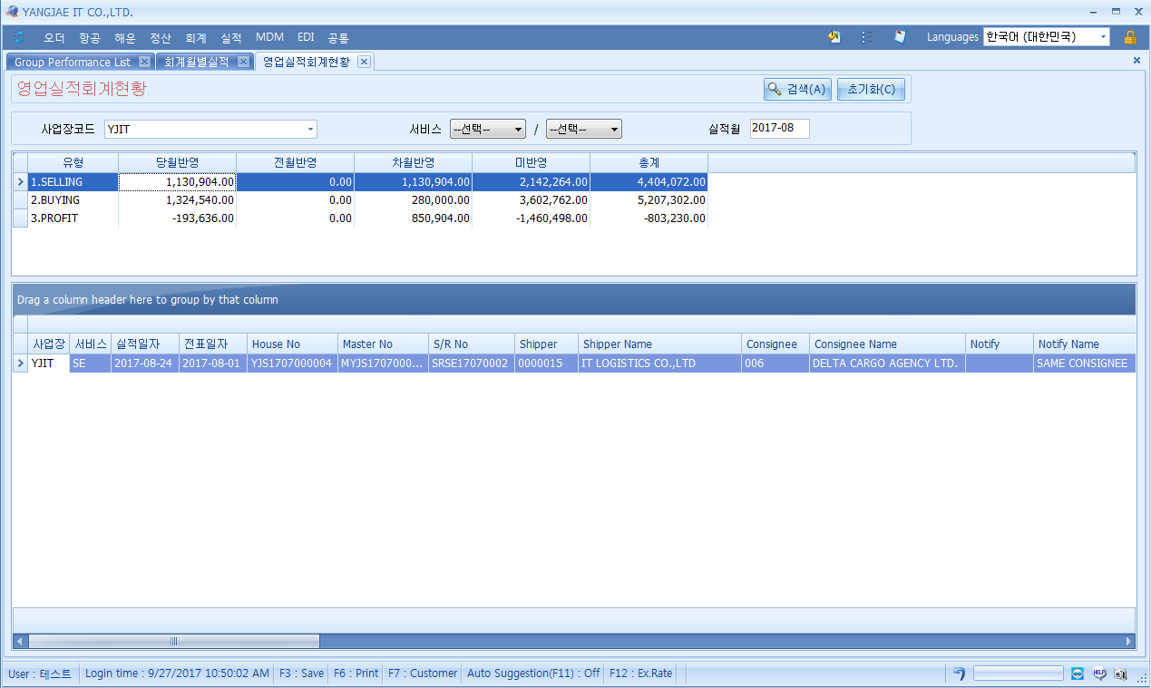
실적 – 영업 실적 회계 현황
영업 실적 회계 현황을 조회한다.
1. 사업장코드 : 사업장코드를 선택한다.
2. Service : 해상/항공/기타 등, 수출/수입을 선택한다.
3. 실적월 : 실적월을 입력한다.
[기본설명]
영업 실적 회계 현황을 조회한다.
오른쪽 마우스를 클릭하여 엑셀파일로 다운받을 수 있다.
각 유형의 행을 클릭하면 아래 서비스별로 자료가 조회된다.
당월반영은 영업실적(Invoice)과 회계실적(전표)이 당월에 처리된 것을 말한다.
차월반영은 영업실적은 당월에 회계실적은 차월에 처리된 것을 말한다.
미반영은 영업실적은 처리되어 있지만 회계실적으로 처리되지 않은 것을 말한다.

